Slide 1
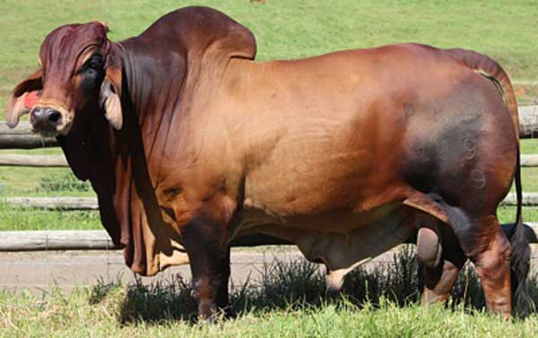
মাল্টিমিডিয়া ক্লাসে সবাইকে স্বাগতম
সবাই কেমন আছো?

Slide 2


পরিচিতি
শিক্ষক পরিচিতি
পাঠ পরিচিতি
মোঃরবিউল ইসলাম
সহকারী শিক্ষক
জয়কৃষ্ণপুর মহিলা ফাযিল মাদ্রাসা
রাজবাড়ী
মোবাইল নং ০১৭২১৬৭৩৩৭৩
শ্রেণীঃ সপ্তম
বিষয়ঃ কৃষিশিক্ষা
অধ্যায়ঃ তৃতীয়
পাঠঃ 7
তারিখঃ ১৬/১০/২০১৯
সময়ঃ ৪০ মিনিট

Slide 3
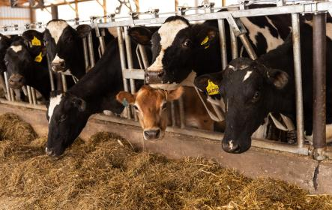
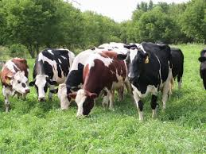
নিচের ছবিগুলো লক্ষ্য কর।
খড় খাচ্ছে
ঘাস খাচ্ছে
ছবিদুটিতে গরুগুলো কি করছে?

Slide 4
আজকের আলোচ্য বিষয়…...
পশুর সম্পূরক খাদ্য

Slide 5
শিখনফল
এই পাঠ শেষে শিক্ষার্থীরা---
গবাদিপশুর সম্পূরক খাদ্যের প্রয়োজনীয়তা বলতে পারবে।
গবাদিপশুকে দৈনিক কি পরিমাণ সুষম খাদ্য খাওয়াতে হবে তা বলতে পারবে।
গবাদিপশুর দানাদার সম্পূরক খাদ্য মিশ্রণ তৈরি করতে পারবে।

Slide 6
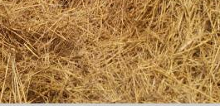
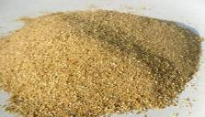
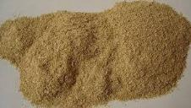
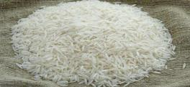
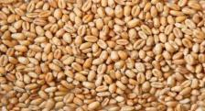
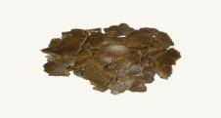
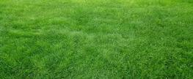
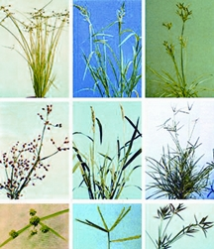
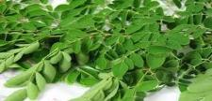
খড়
ভুসি
কুঁড়া
চাল
গম
খৈল
ঘাস
আগাছা
পাতা
এগুলো আমাদের দেশে পশুখাদ্য হিসেবে ব্যবহার করা হয়।

Slide 7

একক কাজ
সময়ঃ ৪ মিনিট
আমাদের দেশে পশুখাদ্য হিসেবে কি কি ব্যবহার করা হয় খাতায় লিখ।

Slide 8
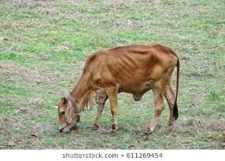
কিন্তু এসব খাদ্যে গবাদিপশু থেকে কাঙ্খিত উৎপাদন পাওয়া যায় না। তাই গবাদিপশুকে সম্পূরক খাদ্য দেওয়া হয়।

Slide 9
সম্পূরক খাদ্যঃ ৬ টি খাদ্য উপাদান বিবেচনায় গবাদিপশুর
সম্পূরক খাদ্য তৈরি করা হয়।
উপাদানগুলো হলো-
শর্করা
পানি
সম্পূরক খাদ্য উপাদান
আমিষ
খনিজ লবন
চর্বি
ভিটামিন

Slide 10
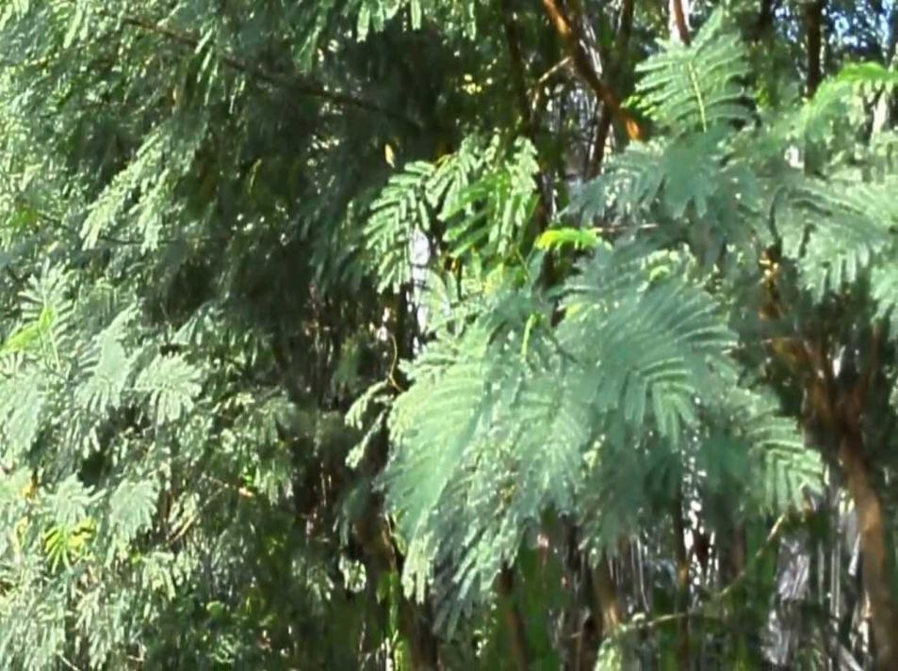
ইপিল-ইপিল

Slide 11
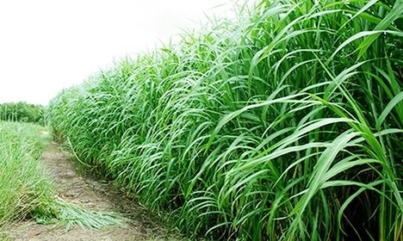
নেপিয়ার

Slide 12
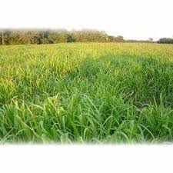
পারা

Slide 13
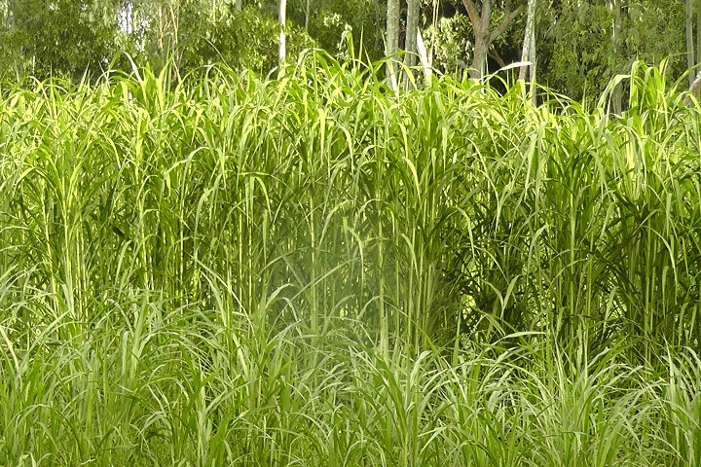
জার্মান

Slide 14
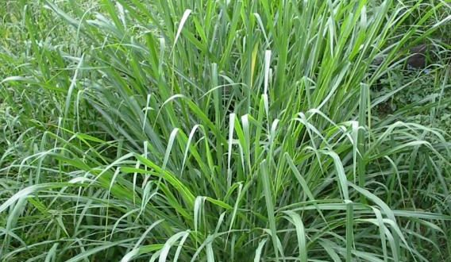
গিনি

Slide 15
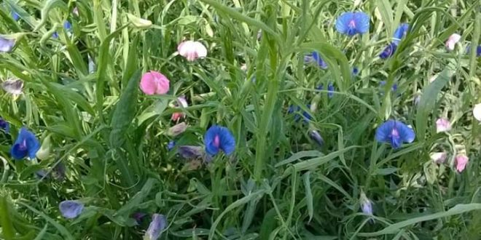
খেসারি

Slide 16
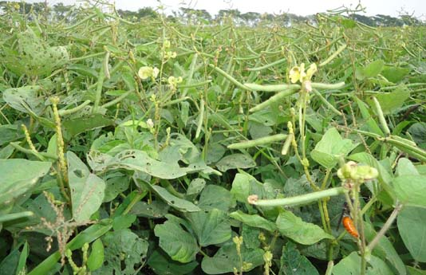
মাষকালাই

Slide 17
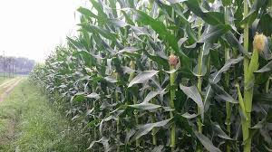
ভুট্টা
ইপিল-ইপিল, নেপিয়ার, পারা, জার্মান, গিনি, খেসারি, মাসকলাই, ভুট্টা প্রভৃতি সম্পূরক খাদ্য হিসেবে পশুকে খাওয়ানো হয়।

Slide 18

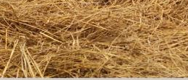
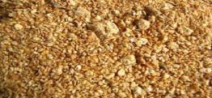
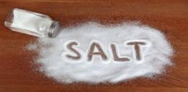
প্রতিটি গাভীকে নিম্নোক্ত হারে দৈনিক সুষম খাদ্য খাওয়াতে হবে---
সবুজ কাঁচা ঘাস ১৫-২০ কেজি
শুকনা খড় ৩-৫ কেজি
দানাদার খাদ্য মিশ্রণ ২-৩ কেজি
লবন ৫৫-৬০ গ্রাম

Slide 19
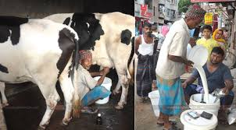
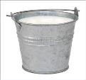
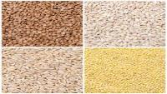
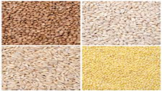

প্রথম ৩ লিটার দুধের জন্য
২ কেজি দানাদার খাদ্য দিতে হবে।
পরবর্তী প্রতি ৩ লিটার দুধের জন্য
১ কেজি অতিরিক্ত দানাদার খাদ্য দিতে হবে।

Slide 20
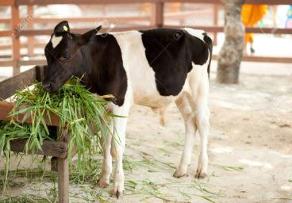
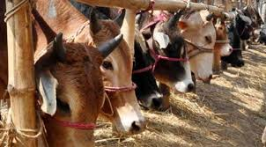
সবুজ ঘাস ও খড় খাওয়ালে
প্রতি ১০০ কেজি দৈহিক ওজনের জন্য ৩ কেজি ঘাস এবং ১ কেজি খড় দিতে হবে।

Slide 21
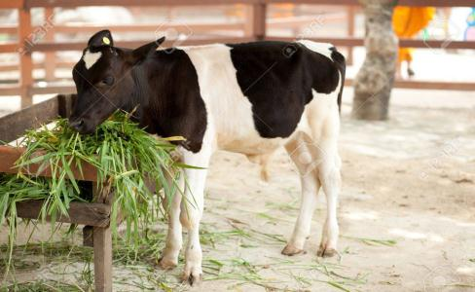
শুধু ঘাস খাওয়ালে
প্রতি ১০০ কেজি দৈহিক ওজনের জন্য ৬ কেজি ঘাস দিতে হবে।

Slide 22
শুধু খড় খাওয়ালে
প্রতি ১০০ কেজি দৈহিক ওজনের জন্য ৩ কেজি ঘাস দিতে হবে।

Slide 23





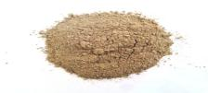
সম্পূরক খাদ্য হিসেবে দানাদার খাদ্য মিশ্রণ-
চালের কুঁড়া- ২ কেজি
গমের ভুসি- ৫ কেজি
ভুট্টা ভাঙ্গা- ১.৮ কেজি
তিল বা বাদামের খৈল- ১ কেজি
লবণ- ১০০ গ্রাম
খনিজ মিশ্রণ- ১০০ গ্রাম
মোট- ১০ কেজি

Slide 24

দলীয় কাজ
সময়ঃ ৮ মিনিট
২ কেজি দানাদার খাদ্য তৈরি করার কৌশল পোস্টার পেপারে লিখে উপস্থাপন কর।

Slide 25

মূল্যায়ন
১। শুধু খড় খাওয়ালে প্রতি ১০০ কেজি ওজনের কত
কেজি খড় দিতে হবে?
উত্তরঃ ৩ কেজি
২। পশুর ২০ কেজি দানাদার সম্পূরক খাদ্য তৈরিতে কত
কেজি গমের ভুসি দিতে হবে?
উত্তরঃ ১০ কেজি
৩। প্রতি লিটার দুধের জন্য কত কেজি দানাদার খাদ্য
দিতে হবে?
উত্তরঃ ২ কেজি

Slide 26

বাড়ীর কাজ
পশুর ২০ কেজি দানাদার সম্পূরক খাদ্য তৈরির কৌশল লিখে নিয়ে আসবে।

Slide 27
সকলকে ধন্যবাদ

